Slide 1
Rétroaction sur la page : améliorations au Régime canadien de soins dentaires
Itérations rapides après le lancement du programme
Février 2024

Slide 2
Régime canadien de soins dentaires : approche itérative
11 décembre 2023 Publication du contenu du programme sur le Web.
Approche itérative post-lancement de l’équipe Web d’EDSC
Résumer les problèmes prioritaires issus de la rétroaction sur les pages
Regrouper et soumettre les demandes quotidiennement (ou au besoin)
Réduire les délais d’approbation en mettant l’accent sur les améliorations à la conception
Mesurer les améliorations après correction (diminution de la rétroaction ou autre indicateur)
Un programme de prestations dentaires très attendu :
Annonce de la Prestation dentaire canadienne (pour les enfants) en septembre 2022
Annonce par communiqué de presse de l’expansion du programme le 6 septembre 2023
Responsable du programme : Santé Canada, responsable de service : EDSC

Slide 3
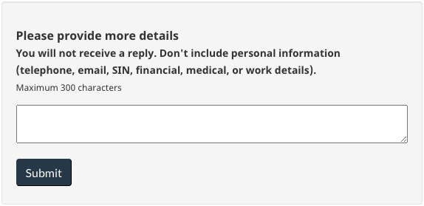
Méthode de collecte de rétroaction sur la page
L’outil de rétroaction sur la page, dans le bas des pages Web du Régime, invite les personnes à :
Indiquer si elles ont trouvé ce qu’elles cherchaient (oui ou non)
Expliquer un problème dans leurs mots
782 commentaires lors de la 1re semaine : 11 au 18 déc.
(1 700 en date du 5 janv. 2024)
16 pages du Régime utilisent l’outil de rétroaction

Slide 4
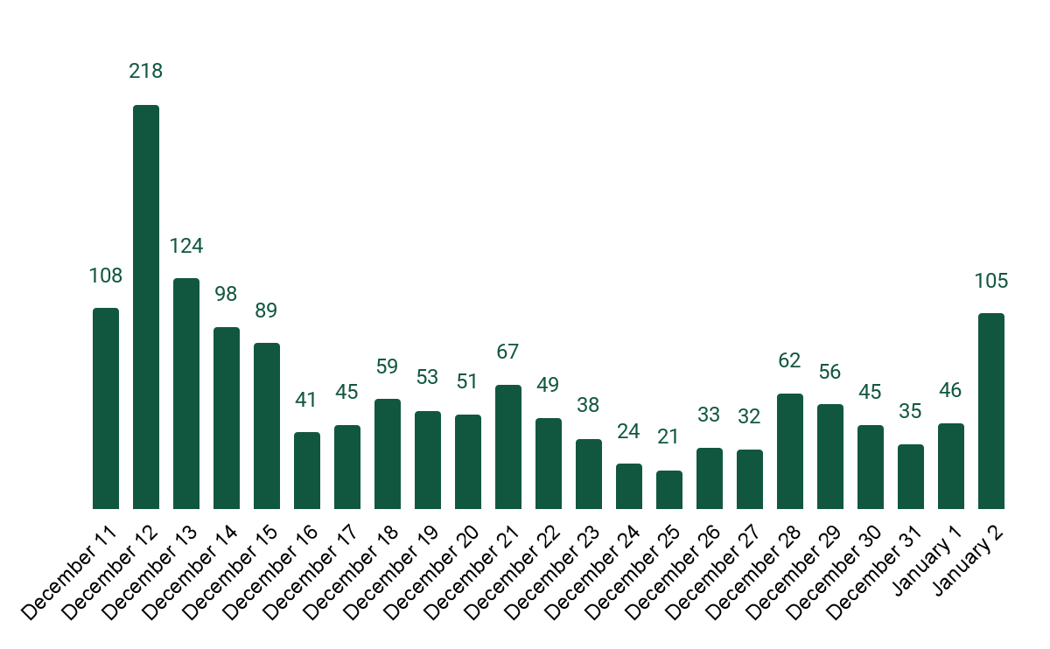
Approche d’analyse de la rétroaction sur les pages
Avant le lancement, nous avons obtenu l’autorisation de traiter rapidement et itérativement les problèmes repérés dans les commentaires en examinant la rétroaction de 3 façons :
après le lancement, pour repérer les problèmes d’utilisabilité
après les corrections, pour voir si les itérations portaient fruit
après l’ajout de contenu, pour repérer de nouveaux problèmes
De nombreux problèmes ont été repérés lors de la 1re semaine suivant le lancement, alors que le volume de commentaires était à son maximum
1 jour
3 jours
Semaine 1

Slide 5
Méthode d’analyse de la rétroaction sur les pages
Notre équipe de 2 personnes a commencé à manuellement étiqueter et trier les commentaires des utilisateur·rice·s dès le lendemain du lancement.
Cet exercice nous a permis de :
Mieux comprendre les problèmes d’utilisabilité grâce aux descriptions dans les propres mots des personnes
Développer une taxonomie pour :
comparer les étiquettes manuelles aux résultats de l’analyse par recoupement,
trier les résultats de recoupement à l’aide d’étiquettes existantes.
Nous avons résumé les problèmes prioritaires et fourni des recommandations d’améliorations aux fonctions décisionnelles.
Depuis, nous avons présenté 4 comptes-rendus des problèmes prioritaires issus des commentaires à l’ensemble des partenaires.
1
3 jours
Semaine 1
1 mois post-lancement

Slide 6
Principaux problèmes d’utilisabilité de la semaine 1
La rétroaction indique à la fois des problèmes Web et de politique
Le sélecteur de date de naissance était difficile à utiliser pour connaître le moment où faire une demande.
L’alerte relative à la Prestation dentaire pour enfant a brouillé la piste de l’information pour les personnes âgées.
Le terme « revenu familial net rajusté » n’est pas clair pour les personnes âgées célibataires.
Politique d’admissibilité : qu’en est-il des personnes ayant une couverture dentaire partielle?
1
2
3
4

Slide 7
Le calendrier de sélection de date de naissance était difficile à utiliser pour les personnes âgées.
1

Slide 8
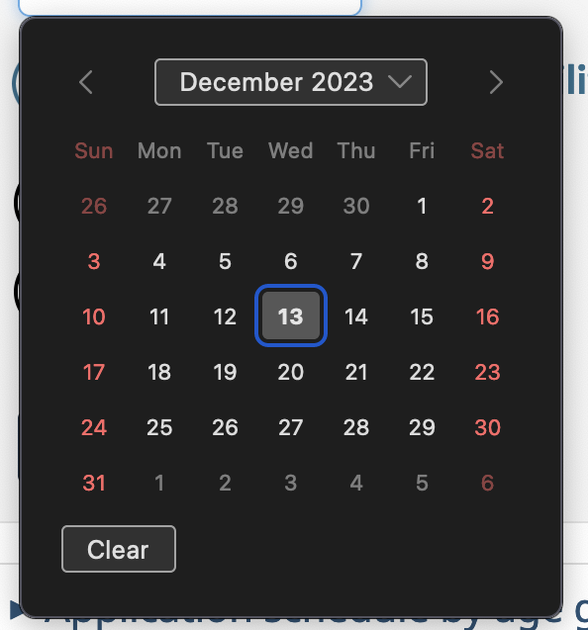
Sélecteur de date de naissance : difficulté pour les dates antérieures
Les personnes faisaient défiler tous les mois jusqu’à leur année de naissance
En utilisant la flèche arrière, un mois à la fois
« [...] il n’y a aucun moyen pratique de reculer dans le temps par “année”; on ne peut que reculer par “mois”, et impossible de maintenir le signe “<” enfoncé. Donc pour une personne de 82 ans, comme moi, il faut cliquer 984 fois. C’est impensable. »
« Votre calendrier ne recule que d’un mois à la fois. Je dois reculer de 71 années. »
Ampleur du problème | Répercussions sur les utilisateur·rice·s | Emplacement du problème
« Quand faire une demande » était le 3e problème le plus important au cours des 24 premières heures (32 commentaires en tout). | Les personnes âgées ont renoncé à utiliser l’assistant « quand faire une demande », puisqu’il fallait reculer un mois à la fois, des centaines de fois. | Page : Présentation d’une demande

Slide 9
Le sélecteur de date amélioré a facilité la saisie d’une date de naissance
Élimination du calendrier. Division du sélecteur de date en 2 champs de saisie : année et mois.
Les calendriers de sélection de date constituent un problème connu.
GOV.UK recommande de n’utiliser un calendrier de sélection que si l’utilisateur·rice doit sélectionner une date dans un futur proche ou un passé récent.
US Web Design System recommande d’utiliser des champs de saisie textuelle pour le jour, le mois et l’année.
Avant (11 au 14 décembre)
Après
Nouveau : champ de saisie textuelle pour l’année (saisir une année, cliquer sur les flèches pour atteindre une année)
Nouveau: liste déroulante pour le mois

Slide 10
Affichage du calendrier des demandes
Après
Élimination de l’accordéon qui contenait le calendrier des demandes. Le tableau est plus facile à utiliser que l’assistant, puisqu’aucune action n’est requise.
Les personnes ont le choix d’utiliser l’assistant ou de consulter le tableau pour repérer leur tranche d’âge.
Avant (11 au 14 décembre)

Slide 11
Frise chronologique, résultats et leçons
11 décembre
Lancement du programme
Les clés du succès de l’itération
Les deux solutions n’impliquaient aucune modification au texte
Approbation requise d’EDSC Web uniquement
Délai d’exécution rapide
Baisse immédiate du volume de commentaires
Publication du contenu Web le 11 décembre à midi
12 décembre
Identification des problèmes relatifs au sélecteur de date et au calendrier des demandes
32 commentaires en tout au moment de la demande
Approbation requise : directeur·rice exécutif·ive à EDSC
15 décembre
Mise en ligne des solutions
Ce qui aiderait la communauté Web du GC
Améliorer les lignes directrices sur la saisie de dates
https://wet-boew.github.io/v4.0-ci/docs/ref/datepicker/datepicker-fr.html
Les sélecteurs de date ne doivent pas être utilisés pour des dates antérieures — se référer aux recommandations de US Web Design System
3 jours en tout entre l’identification des problèmes et la mise en ligne
16 décembre
Incidence sur les commentaires des utilisateur·rice·s
Aucun commentaire (baisse de 100 %) sur le sélecteur de date.
Aucun commentaire (baisse de 100 %) sur la page Présentation d’une demande après l’affichage du tableau.

Slide 12
L’alerte relative à la Prestation dentaire pour enfant a brouillé la piste de l’information pour les personnes âgées.
2

Slide 13
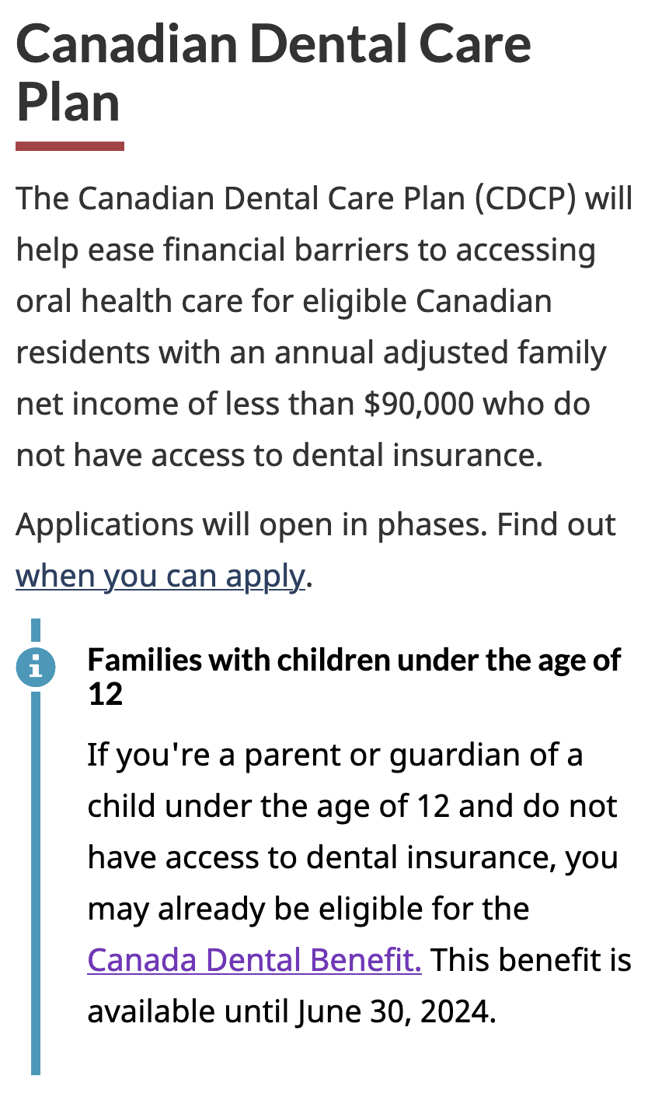
Faible piste de l’information pour les personnes âgées sur la page index du Régime
L’alerte « Familles ayant des enfants » a fait douter les personnes âgées, qui se demandaient si la prestation leur était destinée.
« Quel est le revenu admissible pour les personnes âgées intéressées par le nouveau régime de soins dentaires? Tout ce que je vois, c’est pour les familles ayant des enfants de moins de 12 ans. Où se trouve l’information pour les personnes âgées? »
« Je cherche les informations du régime qui s’appliquent aux personnes de 87 ans et plus. »
« Je cherchais des infos sur les soins dentaires pour personnes âgées. »
Ampleur du problème | Répercussions sur les utilisateur·rice·s | Emplacement du problème
64 commentaires au cours des 72 premières heures | Les personnes âgées se demandaient si elles étaient sur la bonne page | Page d’accueil du Régime canadien de soins dentaires

Slide 14
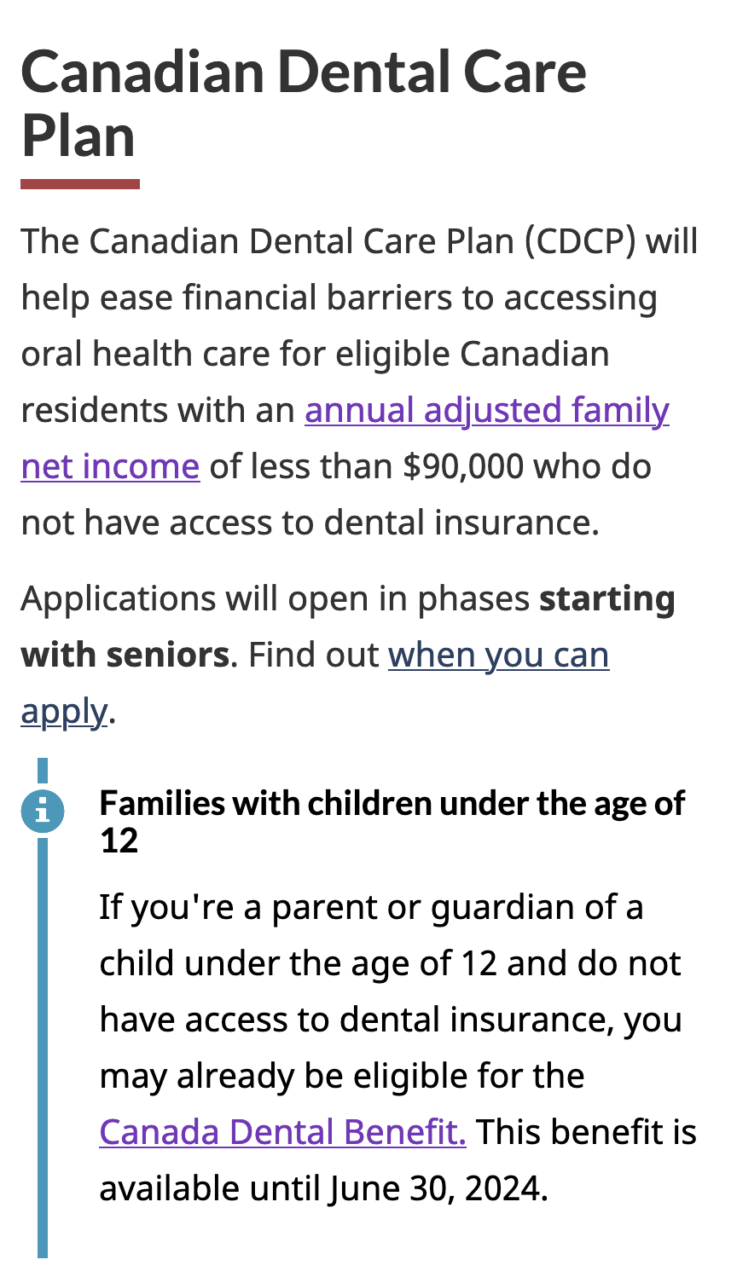
Faible piste de l’information pour les personnes âgées sur la page index du Régime
Avant
Après : 21 décembre
Ajout d’une phrase contenant le mot-clé « personnes âgées » en gras, juste avant l’alerte.
Nous avons aussi recommandé le retrait ou la modification de l’alerte.

Slide 15
Frise chronologique, résultats et leçons
11 décembre
Lancement du programme
Les clés du succès de l’itération
Communication ciblée à un public précis
Ajout du caractère gras pour « personnes âgées »
Commencer par des changements mineurs et mesurer leur incidence à mesure
Publication du contenu Web le 11 décembre à midi
12 décembre
Identification du problème relatif à l’alerte sur la page d’accueil
Approbation requise à la fois d’EDSC et de l’ASPC
21 décembre
Mise en ligne des solutions
10 jours en tout entre l’identification des problèmes et la mise en ligne
22 décembre
Incidence sur les commentaires des utilisateur·rice·s
Baisse de 84 % des commentaires sur la page index fournis par des personnes âgées à la recherche d’informations sur le Régime 11 au 23 décembre : 37 commentaires 22 au 25 décembre : 6 commentaires

Slide 16
Le terme « revenu familial net rajusté » n’est pas clair pour les personnes âgées célibataires.
3

Slide 17
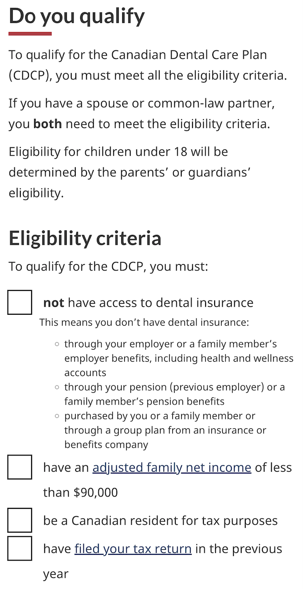
Le terme « revenu familial net rajusté » n’est pas clair pour les personnes âgées célibataires.
Les personnes âgées célibataires voulaient connaître le revenu maximum pour les célibataires, pas pour les « familles ».
« Qu’en est-il des personnes âgées célibataires? Nous n’avons pas de revenu « familial ». De nombreuses personnes âgées sont veuves, divorcées ou célibataires depuis toujours. Quel est le revenu admissible dans notre cas? »
« Que se passe-t-il si on est une personne célibataire avec un seul revenu? »
« Si 90 000 $ est le revenu maximum pour les familles, quel est le revenu admissible pour une PERSONNE ÂGÉE CÉLIBATAIRE de 76 ans? » « Je suis une personne âgée CÉLIBATAIRE. Toutes les informations fournies jusqu’ici sur le Régime parlent de « familles », il n’y a rien à propos des personnes célibataires. Pour l’amour de ####, avez-vous des préjugés contre les familles constituées d’UNE (1) personne? »
Ampleur du problème | Emplacement du problème
22 commentaires au cours des 72 premières heures | Êtes-vous admissible Page d’accueil du Régime canadien de soins dentaires Page de sélection de la couverture dentaire

Slide 18
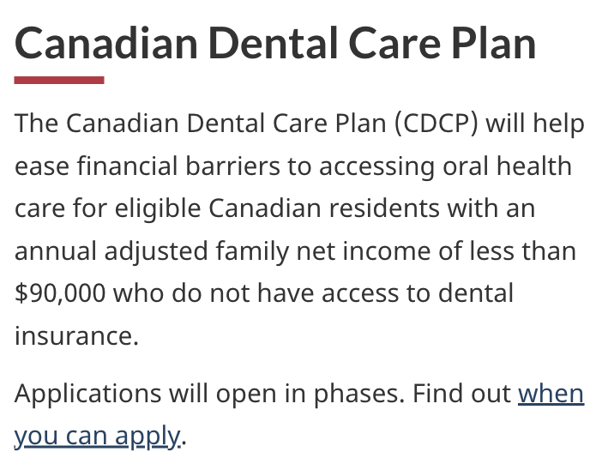
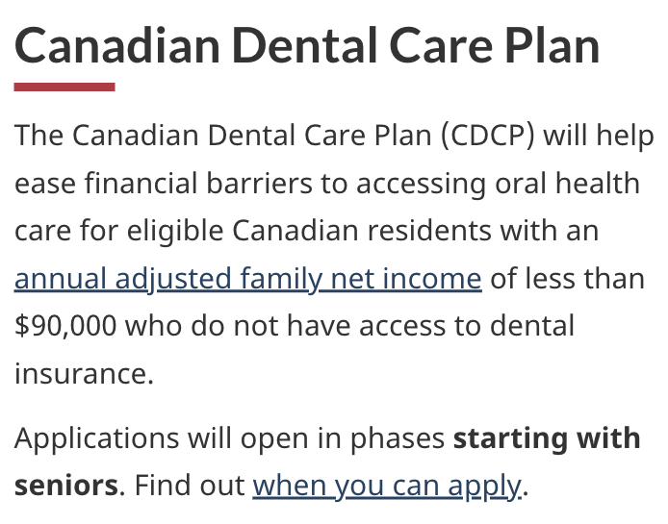
Retrait des critères d’admissibilité spécifiques sur les pages de navigation
Avant
21 décembre
16 février
Page index du Régime canadien de soins dentaires
Notes:
15, 517 link clicks when live….EN (450kish visits)

Slide 19
Le terme « revenu familial net rajusté » comprend les personnes célibataires
Avant
Janvier
Février
Régime canadien de soins dentaires — Êtes-vous admissible
Notes:
Checkbox link clicks: 4871
Open rates: 15%
December 11-31, 2023: 4912 English / 74,355 visits

Slide 20
Approche et principaux points à retenir
Notre approche
Insérer des liens internes vers les définitions
Retirer les critères d’admissibilité spécifiques sur les pages de navigation.
Déplacer les définitions directement sous le critère d’admissibilité associé.
Continuer à perfectionner le contenu de l’accordéon avec nos partenaires.
Ce que nous avons appris de cet ensemble de commentaires
Itération, itération, itération!
Il faut faire attention quand on intègre des solutions à des problèmes possibles, elles peuvent en créer d’autres.
Ce qui aiderait la communauté Web du GC
Améliorer les lignes directrices sur l’utilisation des accordéons et les cas où il convient d’éviter de masquer du contenu.
Quel est le meilleur emplacement pour les critères d’admissibilité? Les pages de navigation?

Slide 21
Politique : qu’en est-il des personnes ayant une couverture dentaire partielle?
4

Slide 22
Politique : qu’en est-il des personnes ayant une couverture dentaire partielle?
Les personnes ne savent pas ce qu’une assurance dentaire disponible « dans le cadre des avantages sociaux de votre employeur » veut dire. Est-ce que ça veut dire PAYÉE par l’employeur, ou offerte/mise à leur disposition?
Les personnes veulent savoir si elles peuvent annuler leur couverture actuelle et ensuite présenter une demande pour le Régime.
« J’ai une assurance dentaire, mais elle ne couvre pas les prothèses dentaires. »
« Est-ce que les personnes ayant une couverture dentaire partielle fournie par leur employeur sont admissibles à une couverture partielle du Régime canadien de soins dentaires? »
« J’ai une assurance dentaire au travail qui ne couvre que le nettoyage et le détartrage, rien d’autre. Suis-je non admissible? »
Ampleur du problème | Répercussions sur les utilisateur·rice·s | Emplacement du problème
Le 4e problème le plus important en date de la dernière semaine de décembre 2023, d’après les commentaires. Ce problème a été communiqué à l’équipe des politiques pour qu’elle l’examine. | De nombreuses personnes ont une couverture partielle qui ne couvre peut-être que les procédures de base et non des services plus dispendieux permettant d’obtenir des prothèses dentaires, par exemple. | Êtes-vous admissible Participation des fournisseurs de soins buccodentaires au RCSD Page d’accueil du Régime canadien de soins dentaires

Slide 23
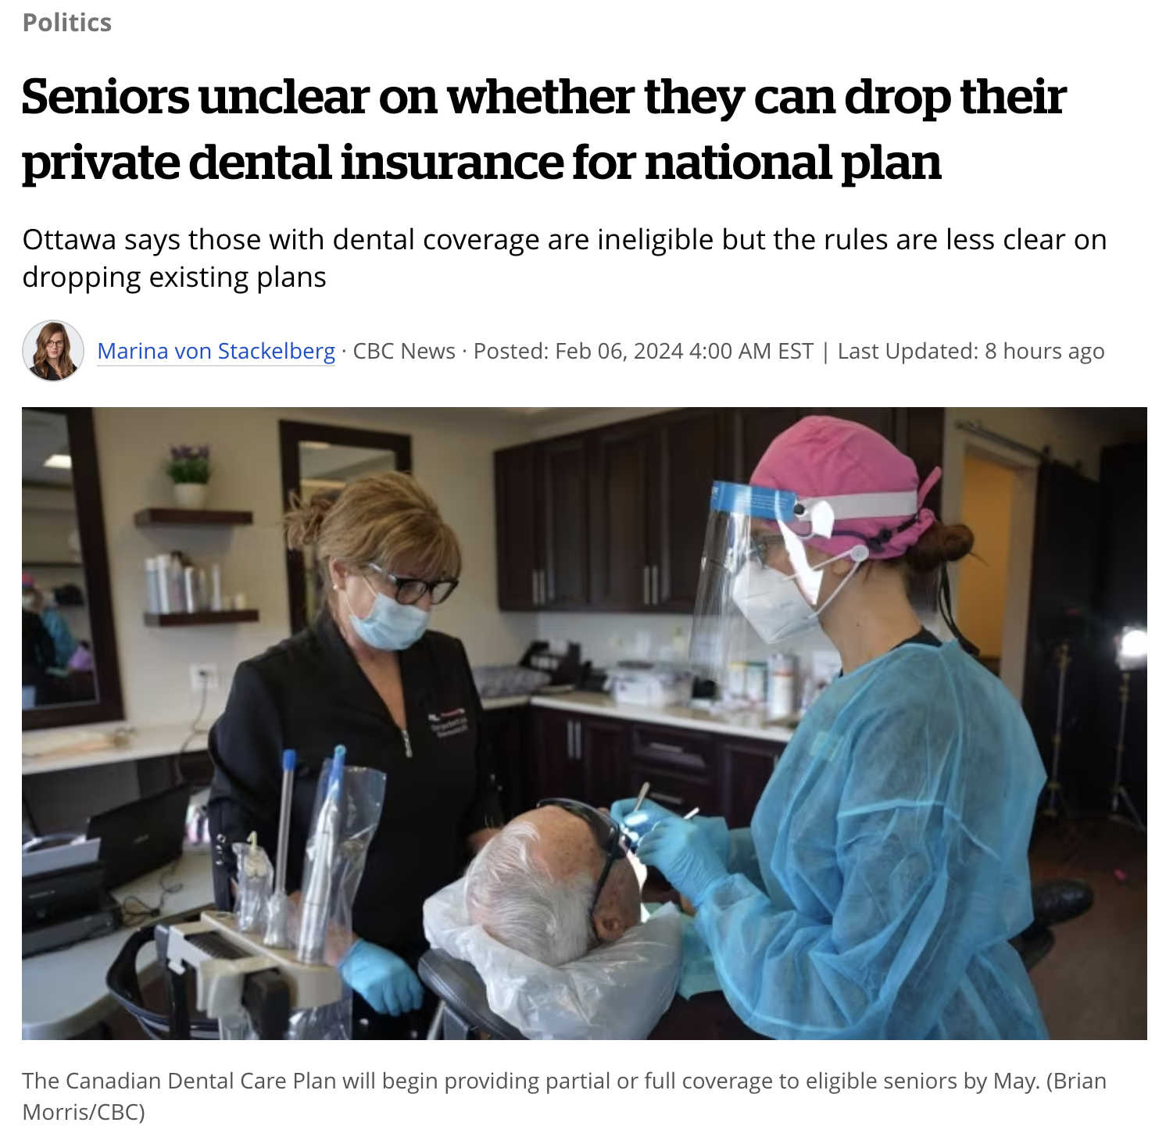
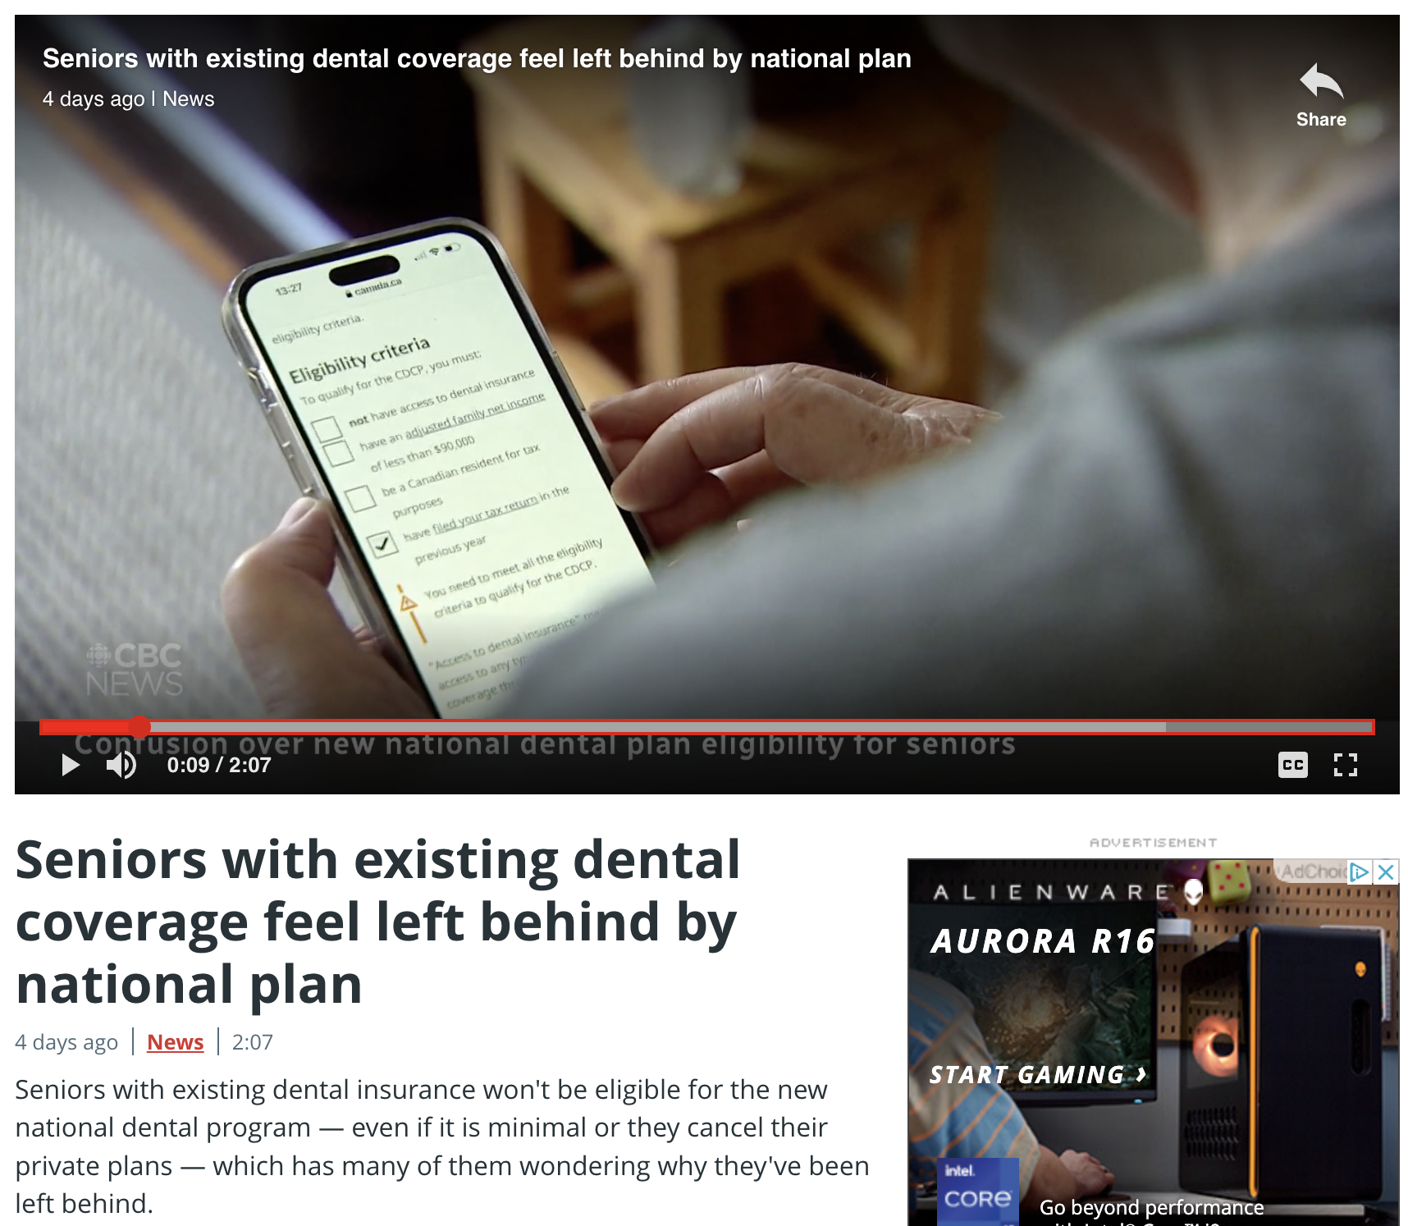
Politique : qu’en est-il des personnes ayant une couverture dentaire partielle?
CBC News : 6 février 2024
CBC News : 2 février 2024
Notes:
“Eligible seniors are now receiving letters inviting them to sign up for Canada's $13 billion national dental care plan — but there's a catch.
Those who currently have private dental insurance do not qualify for the national plan.
And according to a government website explaining the plan, anyone who opts out of "available benefits" is "still considered to have access to dental insurance."
That seems to mean that switching from a private plan to the public plan isn't permitted. But the federal health minister's office has yet to clarify the rule.
The uncertainty has seniors with minimal private dental coverage, or those who purchased plans themselves, wondering whether they're being left behind.”

Slide 24
Approche et principaux points à retenir
Notre approche
Transmettre les principales questions sur la politique à nos partenaires de programme/politiques des deux ministères.
Programme/politiques à EDSC/Santé Canada
Partenaires de communication
Partenaires multicanaux
Trianguler les données avec les centres d’appel pour déterminer si une réponse à ces questions a été repérée dans les autres canaux de service.
Surveiller les commentaires et les signaler aux fonctions décisionnelles.
Explorer les séances de coconception avec tous les partenaires pour trouver des solutions communes.
Ce que nous avons appris de cet ensemble de commentaires
Les commentaires peuvent mettre à jour des questions importantes sur la politique.
Nous pouvons commencer à « travailler sur des réponses » assez tôt.
Ce qui aiderait la communauté Web du GC
Mettre à jour les lignes directrices sur les cas d’utilisation de l’outil de rétroaction sur la page à des fins d’identification de questions ou problèmes relatifs aux politiques.
Explorer les exemples de production participative provenant des membres de la communauté Web du GC pour obtenir des trucs et conseils.

Slide 25
Points à retenir
Réduire les risques en testant tôt auprès des publics cibles, concevoir avec humilité.
Préparer les responsables/approbateur·rice·s de contenu à des délais d’exécution serrés au cours de la semaine suivant le lancement.
Approbations accélérées (modèle)
Avoir un processus en place pour lire, résumer et communiquer les commentaires.
Communiquer les commentaires à tous les partenaires (de programme, politiques, multicanaux et ministériels) afin de considérer les problèmes sous tous les angles.
Repérer tôt les gains rapides qui évitent les besoins de traduction ou les longues chaînes d’approbation.
Soulever les questions relatives à la politique dès que possible, puisqu’elles risquent de prendre plus de temps à résoudre.

